Slide 1


TRƯỜNG TIỂU HỌC TÂN VIÊN
TOÁN LỚP 3
BÀI 59: CÁC SỐ CÓ NĂM CHỮ SỐ.
SỐ 100 000 (Tiết 2)
GIÁO VIÊN: ĐẶNG THỊ YẾN

Slide 2
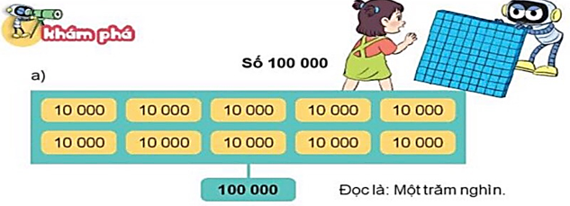

TOÁN
Bài 59: CÁC SỐ CÓ NĂM CHỮ SỐ. SỐ 100 000 (T2)

Slide 3
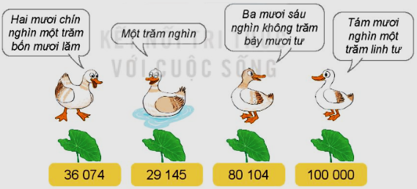
TOÁN
Bài 59: CÁC SỐ CÓ NĂM CHỮ SỐ. SỐ 100 000 (T2)
1
Chọn số thích hợp với cách đọc.
Ta nối như sau:
Notes:
Đọc số theo thứ tự từ hàng trăm nghìn, hàng chục nghìn, hàng nghìn, hàng trăm, hàng chục, hàng đơn vị.

Slide 4
TOÁN
Bài 59: CÁC SỐ CÓ NĂM CHỮ SỐ. SỐ 100 000 (T2)
2
a) Số liền trước của số 13 450 là số nào?
Số liền trước của số 13 450 là 13 449.
b) Số liền sau của số 90 000 là số nào?
Số liền sau của số 90 000 là 90 001.
c) Số liền trước của số 10 001 là số nào?
Số liền trước của số 10 001 là 10 000.
d) Số liền sau của số 99 999 là số nào?
Số liền sau của số 99 999 là 100 000.
Notes:
- Số liền trước của một số thì bé hơn số đó 1 đơn vị.
- Số liền sau của một số thì lớn hơn số đó 1 đơn vị.

Slide 5
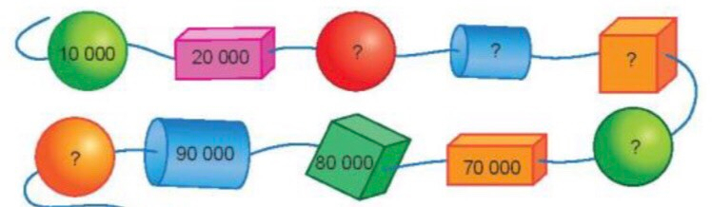
TOÁN
Bài 59: CÁC SỐ CÓ NĂM CHỮ SỐ. SỐ 100 000 (T2)
3
Số ?
30 000
40 000
50 000
60 000
100 000
Notes:
Đếm xuôi các số tròn chục nghìn, bắt đầu từ 10 000 rồi điền số thích hợp vào chỗ trống.

Slide 6
TOÁN
Bài 59: CÁC SỐ CÓ NĂM CHỮ SỐ. SỐ 100 000 (T3)
Luyện tập
1
Chọn câu trả lời đúng.
Số nào dưới đây có chữ số hàng chục nghìn là 1?
2
Số ?
?
4 000
a) 54 766 = 50 000 + + 700 + 60 + 6
?
10 000
b) 15 000 = + 5 000
?
50
c) 37 059 = 30 000 + 7 000 + + 9
?
5
d) 76 205 = 70 000 + 6 000 + 200 +
Notes:
Xác định các chữ số hàng chục nghìn của mỗi số rồi chọn đáp án đúng theo yêu cầu đề bài.

Slide 7
TOÁN
Bài 59: CÁC SỐ CÓ NĂM CHỮ SỐ. SỐ 100 000 (T3)
Luyện tập
3
Đ, S ?
Trong hội chợ Tết, bác Đức, bác Trí và chú Dũng bốc thăm mã số trúng thưởng. Trong thùng còn lại năm số từ 13 820 đến 13 824. Bác Đức bốc được số 13 824.
Như vậy:
?
(vì chỉ còn mã trúng trưởng từ 13 820 đến 13 824)
Đ
a) Bác Trí không thể bốc được số 13 819.
?
b) Chú Dũng chắc chắn bốc được số 13 824.
(vì bác Đức đã bốc được số 13 824)
S
?
(vì trong thùng vẫn còn 4 số: 13 820,
13 821, 13 822, 13 823)
Đ
c) Chú Dũng có thể bốc được số 13 822.
Notes:
So sánh các số đã cho rồi xác định tính đúng, sai của các câu đã cho.

Slide 8
TOÁN
Bài 59: CÁC SỐ CÓ NĂM CHỮ SỐ. SỐ 100 000 (T3)
Luyện tập
Người ta đóng số lên các khung xe đạp. Các khung xe đạp đã được đóng số từ 1 đến 99 997. Hỏi ba khung xe tiếp theo sẽ được đóng số nào?
4
Ba số liền sau của 99 997 là: 99 998, 99 999, 100 000.
Vậy ba khung xe tiếp theo sẽ được đóng số: 99 998, 99 999, 100 000.
Notes:
Số liền sau của một số thì lớn hơn số đó 1 đơn vị.

Slide 9

TOÁN
Bài 59: CÁC SỐ CÓ NĂM CHỮ SỐ. SỐ 100 000 (T4)
Luyện tập
1
Chọn số thích hợp với cách đọc.
Notes:
Ta đọc các số theo các hàng trừ trái sang phải.

Slide 10
TOÁN
Bài 59: CÁC SỐ CÓ NĂM CHỮ SỐ. SỐ 100 000 (T3)
Luyện tập
2
a)
Số ?
25 000
30 000
b) Trong các số trên, số nào là số tròn chục nghìn?
Trong các số trên, số tròn chục nghìn là: 10 000, 20 000, 30 000.
Notes:
a) Đếm thêm 5 000 đơn vị, bắt đầu từ 10 000 rồi điền số thích hợp vào ô trống.
b) Xác định được các số tròn chục nghìn.

Slide 11
TOÁN
Bài 59: CÁC SỐ CÓ NĂM CHỮ SỐ. SỐ 100 000 (T3)
Luyện tập
3
Chọn câu trả lời đúng.
Bạn An đố Mai tìm một số, biết rằng:
- Hàng chục nghìn của số cần tìm là 8.
- Nếu làm tròn số cần tìm đến hàng chục thì chữ số hàng chục của số làm tròn là 6.
- Nếu làm tròn số cần tìm đến hàng trăm thì chữ số hàng trăm của số làm tròn là 4.
Số cần tìm là:
Notes:
Dựa vào đề bài xác định được các số ở các hàng chục nghìn, hàng nghìn, hàng trăm, hàng chục, hàng đơn vị để tìm được các số cần tìm.

Slide 12
TOÁN
Bài 59: CÁC SỐ CÓ NĂM CHỮ SỐ. SỐ 100 000 (T3)
Luyện tập
3
Chọn câu trả lời đúng.
Ta có:
- Hàng chục nghìn của số cần tìm là 8. Vậy ta loại đáp án A vì đáp án A chữ số hàng chục nghìn là 6.
- Nếu làm tròn số cần tìm đến hàng chục thì chữ số hàng chục của số làm tròn là 6.
Vậy ta loại đáp án D vì khi làm tròn đến hàng chục thì chữ số hàng chục ở đáp án D là 1.
- Nếu làm tròn số cần tìm đến hàng trăm thì chữ số hàng trăm của số làm tròn là 4.
Vậy ta loại đáp án B vì khi làm tròn chữ số đến hàng trăm thì chữ số hàng trăm ở đáp án B là 5.
Vậy ta chọn đáp án C.

